Slide 1

Mẫu Template Method
Nhóm số 07 Phạm Thanh Đồng – 21520724 Lê Quốc Dũng – 21520739
Võ Hữu - 21522133

Slide 2
Nội dung
Tổng quan
Tên
Phân loại
Motivation
Khả năng ứng dụng
Đặc điểm;
Cấu trúc mẫu
Ý nghĩa của từng thành viên
Sự cộng tác
Các hệ quả mang lại:
Ưu điểm
Nhược điểm

Slide 3
Nội dung
Các chú ý liên quan đến cài đặt, demo, mã nguồn minh họa
Nêu ra các ví dụ thực tế
Các mẫu liên quan

Slide 4
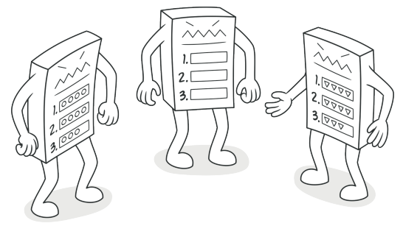
Tổng quan
Tên mẫu
Template
Method
Phân loại
Thuộc phân nhóm Behavior patterns

Slide 5
Tổng quan
Mục đích
Template Method xây dựng một bộ khung thuật toán trong một toán tử, để lại việc định nghĩa một vài bước cho các subclass mà không làm thay đổi cấu trúc chung của thuật toán.

Slide 6
Motivation
Trong quá trình phát triển ứng dụng, chúng ta có các component khác nhau có sự tương đồng đáng kể, nhưng chúng không sử dụng interface/ abstract class chung, dẫn đến code duplicate ở nhiều nơi. Nếu muốn thay đổi chung cho tất cả component, chúng ta phải đi sửa ở từng nơi trong component, làm tốn nhiều chi phí không cần thiết.

Slide 7
Khả năng ứng dụng
Mẫu Template Method đề xuất nên chia nhỏ một thuật toán thành một loạt các bước, chuyển các bước này thành các phương thức và đặt một loạt các lệnh gọi đến các phương thức này bên trong một template method duy nhất. Các bước có thể là trừu tượng hoặc có thể có vài triển khai mặc định.

Slide 8
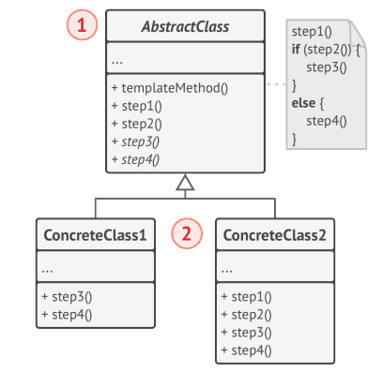
Đặc điểm
Cấu trúc mẫu

Slide 9
Đặc điểm
Ý nghĩa của từng thành viên
Abstract Class: khai báo các phương thức hoạt động như các bước của một thuật toán, cũng như template method thực tế gọi các phương thức này theo một thứ tự cụ thể. Các bước có thể được khai báo là trừu tượng hoặc có một số triển khai mặc định
Concrete Classes: Là lớp có thể ghi đè tất cả các bước, nhưng không phải chính template method.

Slide 10
Hệ quả mang lại
Ưu điểm
Tái sử dụng code (reuse), tránh trùng lặp code (duplicate): đưa những phần trùng lặp vào lớp cha (abstract class).
Cho phép người dùng override chỉ một số phần nhất định của thuật toán lớn, làm cho chúng ít bị ảnh hưởng hơn bởi những thay đổi xảy ra với các phần khác của thuật toán.

Slide 11
Hệ quả mang lại
Nhược điểm
Template method có càng nhiều bước để override càng khó bảo trì.

Slide 12
Hiện thực cài đặt
B1: Phân tích thuật toán để xem liệu bạn có thể chia nó thành các bước hay không. Xem xét bước nào là chung và bước nào riêng biệt.
B2: Tạo lớp abstract và khai báo phương thức mẫu (template method) cùng với một tập hợp các phương thức trừu tượng đại diện cho các bước của thuật toán. Phác thảo cấu trúc của thuật toán trong phương thức mẫu bằng cách thực hiện các bước tương ứng. Xem xét việc làm cho phương thức mẫu cuối cùng (final) để ngăn các lớp con ghi đè lên nó.

Slide 13
Hiện thực cài đặt
B3: Không sao nếu tất cả các bước đều là trừu tượng. Tuy nhiên, một số bước có thể được hưởng lợi từ việc có một triển khai mặc định. Các lớp con không bắt buộc phải triển khai các phương thức đó.
B4: Nghĩ đến việc thêm các điểm móc (hooks) giữa các bước quan trọng của thuật toán.
B5: Đối với mỗi biến thể của thuật toán, hãy tạo một lớp con cụ thể mới. Nó phải triển khai tất cả các bước trừu tượng, nhưng cũng có thể ghi đè một số bước tùy chọn.

Slide 14
Sử dụng khi nào
Khi có một thuật toán với nhiều bước và mong muốn cho phép tùy chỉnh chúng trong lớp con.
Mong muốn chỉ có một triển khai phương thức trừu tượng duy nhất của một thuật toán.
Mong muốn hành vi chung giữa các lớp con nên được đặt ở một lớp chung.
Các lớp cha có thể gọi các hành vi trong các lớp con của chúng một cách thống nhất (step by step).

Slide 15
Các mẫu liên quan
Factory : là một chuyên môn hoá của Template Method, có thể đóng vai trò như một bước trong Template method
Strategy: thay đổi một phần của hành vi của object bằng cách cung cấp các chiến thuật khác nhau để phản hồi cho hành vi đó, thay đổi trong lúc runtime. Template cho phép bạn thay đổi một phần thuật toán bằng cách mở rộng chúng trong subclass, làm việc ở lớp nên nó “static”.

